Slide 1
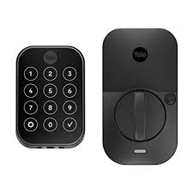
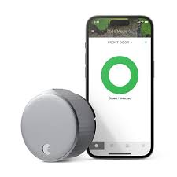
قفل هوشمند
استاد: زهرا سادات عصایی معم
عرفان شجاعی ، علی علم بلادی
دی ماه 1402
Notes:
Create an outline to get ready:
Introduce the era (Use a mix of media and text)
Organize your artifacts to outline what life was like during the era you are presenting
Think about using a storyboard to outline your images and ideas
Make sure you prepare a clear and well rounded presentation of all aspects of the era (People, jobs, food, transportation, etc. What else should you include so the audience feels like they have visited your era?)

Slide 2
سر فصل ها
قفل هوشمند چیست؟
کاربرد های قفل هوشمند
ویژگی های قفل هوشمند
ساخت قفل هوشمند
جدول حالات
نوآوری ها
کد

Slide 3
مقدمه در دنیای امروزی که فناوری به سرعت پیشرفت می‌کند، اهمیت امنیت و راحتی در محیط‌های مختلف به ویژه در منازل، محل‌های کاری، و فضاهای عمومی بیش از پیش احساس می‌شود. یکی از نوآوری‌های جذاب و کارآمد در این زمینه، استفاده از "قفل‌های هوشمند" می‌باشد.

Slide 4
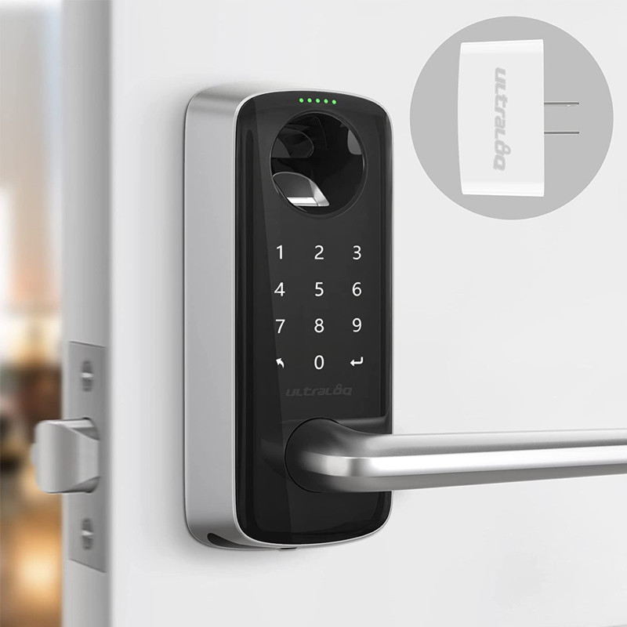
قفل‌های هوشمند، نه تنها به دستگاه‌هایی با ظاهر زیبا و مدرن اشاره دارند، بلکه از فناوری‌های پیشرفته برای افزایش امنیت و ارتقاء سطح راحتی کاربران بهره می‌برند. این سیستم‌ها از ویژگی‌هایی چون تشخیص اثر انگشت، تشخیص چهره، یا کنترل از راه دور از طریق اپلیکیشن‌های موبایل برخوردار هستند. استفاده از قفل‌های هوشمند، به کاربران این امکان را می‌دهد تا با کمترین زحمت و با استفاده از فناوری، دسترسی به محیط‌های مختلف را کنترل کنند. این فناوری نه تنها جهت افزایش امنیت، بلکه برای جلب راحتی و سهولت در زندگی روزمره به کار می‌رود.
در ادامه به معرفی قابلیت‌ها و کاربردهای قفل‌های هوشمند خواهیم پرداخت تا به مفهوم کامل‌تری از این فناوری دست یابیم.

Slide 5
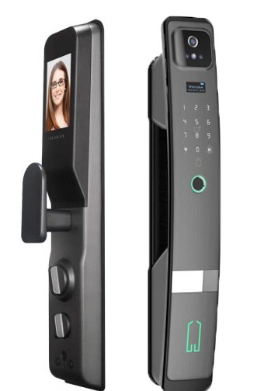
دستگیره هوشمند تویا مدل Tuya Door Lock face recognition H06
ویژگی‌ها
جنس :استیل ضد زنگ، آلومینیوم
کاربرد دستگیره : در اتاق خواب، در ورودی
مناسب برای درهای :آلومینیومی، آهنی، چوبی، فلزی
مناسب برای درهایی با ضخامت :
6 سانتی‌متر، 7 سانتی‌متر، 8 سانتی‌متر، 9 سانتی‌متر
ویژگی‌های قفل دستگیره :دستگیره ورودی ایستاده
قیمت:
27.000.000 تومان

Slide 6
کاربرد های قفل هوشمند
امنیت منزل:
قفل‌های هوشمند برای افزایش امنیت منازل استفاده می‌شوند؛ به کاربر امکان کنترل دسترسی به منزل از راه دور را می‌دهند.
ادارات و دفاتر:
در محیط‌های کاری و اداری، قفل‌های هوشمند برای مدیریت دسترسی و افزایش امنیت محیط استفاده می‌شوند.
هتل‌ها:
در صنعت هتلداری، قفل‌های هوشمند برای کنترل دسترسی مهمانان به اتاق‌ها و افزایش راحتی در استفاده از خدمات هتل به کار می‌روند.

Slide 7
وسایل نقلیه:
در خودروها، قفل‌های هوشمند و کلیدهای هوشمند برای کاهش سرقت و افزایش امنیت ماشین‌ها استفاده می‌شوند.
صنایع:
در صنایع مختلف، از قفل‌های هوشمند برای محدود کردن دسترسی به مناطق حساس و کنترل ورود و خروج کارکنان استفاده می‌شود.
سفر و گردشگری:
در سفرها، افراد می‌توانند از قفل‌های هوشمند برای کنترل دسترسی به اتاق‌ها و محافل خود استفاده کنند.
آپارتمان‌ها و ساختمان‌های مسکونی:
در ساختمان‌های مسکونی، این نوع قفل‌ها برای افزایش امنیت و راحتی ساکنان مورد استفاده قرار می‌گیرند.

Slide 8
ویژگی های قفل هوشمند
امنیت بی‌نظیر:
قفل‌های هوشمند از ویژگی‌هایی مانند تشخیص اثر انگشت و تشخیص چهره بهره می‌برند، که امنیت را به ابعاد بالاتری ارتقا می‌دهند. با این ویژگی‌ها، تردیدی در مورد ناامنی دسترسی به فضاهای حساس برطرف می‌شود.
راحتی بی‌نظیر:
فراموش کردن کلیدها یا رمزهای عبور یک مسئله دیگر در گذر زندگی روزمره است. قفل‌های هوشمند به کاربر این امکان را می‌دهند که با یک لمس، اثر انگشت یا حتی با یک نگاه، به دسترسی محیط‌های مختلف بپردازند.
طراحی زیبا و مدرن:
قفل‌های هوشمند با طراحی‌های مدرن و زیبا، نقش یک وسیله دکوراتیو در فضاهای شما را نیز ایفا می‌کنند. این ترکیب از فناوری و زیبایی، تجربه یک قفل هوشمند را به یک تجربه کامل می‌تواند تبدیل کند.

Slide 9
ساخت قفل هوشمند
برای یک پروژه قفل هوشمند، می‌توانیم یک سیستم با استفاده از میکروکنترلرها و سنسورها بسازیم. این سیستم می‌تواند از رمز عبور، اثر انگشت، یا حتی تشخیص چهره برای باز کردن قفل استفاده کند. میکروکنترلرهای معمولی مثل Arduino یا Raspberry Pi می‌توانند به عنوان مغز اصلی این سیستم به کار روند. همچنین می‌توانیم از ماژول‌های بلوتوث برای اتصال به یک اپلیکیشن موبایل جهت کنترل اضافی استفاده کنیم.
هماهنگی با سیستم‌های دیگر:
اگر نیاز به ادغام با سیستم‌های دیگر (مانند سیستم‌های امنیتی یا خودرو) دارید، باید امکان ارتباط با آنها را فراهم کنیم.

Slide 10
انتخاب سخت‌افزار:
استفاده از میکروکنترلر مانند Arduino یا Raspberry Pi . انتخاب سنسورها برای تشخیص اثر انگشت، تشخیص چهره یا سیستم‌های رمزنگاری.
نصب و پیکربندی سنسورها:
اتصال و نصب سنسور انتخابی بر روی دستگاه. تنظیمات مورد نیاز به منظور دریافت داده‌ها از سنسور.
برنامه نویسی میکروکنترلر:
نوشتن کد برنامه برای میکروکنترلر به منظور کنترل قفل بر اساس داده‌های دریافتی از سنسورها . پیاده‌سازی الگوریتم‌های تشخیص اثر انگشت، چهره یا رمزنگاری.

Slide 11
اتصال به بلوتوث (اختیاری):
اگر می‌خواهید از طریق بلوتوث به دستگاه موبایل کنترل کنید، باید این قابلیت را نیز پیاده‌سازی کنید.
تست و ارتقاء:
تست کامل سیستم بر روی یک مدل تستی و سپس کارکرد آن را تست کنیم.
ارتقاء و بهینه‌سازی کدها و تنظیمات به منظور بهبود کارایی و امنیت.
هر کدام نیاز به تخصص در زمینه‌های مختلف مانند برنامه‌نویسی، مهندسی الکترونیک و سخت‌افزار دارند.

Slide 12
انتخاب سنسور:
اگر از سیستم اثر انگشت استفاده می‌کنیم، می‌توانید سنسورهای اثر انگشت اپتیکال یا خازنی را در نظر بگیریم.
برای تشخیص چهره، ماژول‌های دوربین با قابلیت پردازش تصویر مانند OpenCV را مورد استفاده قرار دهیم.
برنامه‌نویسی میکروکنترلر:
نرم‌افزاری بنویسیم که از اطلاعات سنسورها خوانده شده، تصمیم بگیرد که آیا قفل باز شود یا خیر. الگوریتم‌های تشخیص اثر انگشت یا چهره را پیاده‌سازی کنیم.
در هر مرحله، به دقت به داده‌های ورودی و خروجی توجه کنیم و مطمئن شویم که تمام قسمت‌ها به درستی کار می‌کنند.
امنیت:
اگر قفل ما برای محافظت از موارد حساس استفاده می‌شود، باید نقاط ضعف امنیتی را شناسایی کرده و بر آنها پیشگیری کنیم. از رمزنگاری برای اطلاعات حساسی که از سنسورها به میکروکنترلر منتقل می‌شود، استفاده کنیم.

Slide 13
برنامه نویسی اپلیکیشن موبایل (در صورت استفاده از تلفن همراه):
اگر امکان کنترل از طریق دستگاه موبایل را داشته باشیم، یک اپلیکیشن موبایل برای سیستم خود می نویسیم.
این اپلیکیشن باید توانایی ارتباط با دستگاه از طریق بلوتوث و ارسال دستورات لازم را داشته باشد.
حفاظت در برابر حملات:
برنامه‌های ما باید مقاوم به حملات مخرب باشند. از روش‌های حفاظتی مانند تشخیص و پیشگیری از تلاش‌های نفوذ استفاده کنیم.
منبع تغذیه:
یک سیستم قفل هوشمند نیاز به منبع تغذیه پایدار دارد. از باتری یا منبع تغذیه خارجی معتبر استفاده کنیم.
آزمون‌های نهایی:
پس از اجرای همه مراحل، یک آزمون نهایی انجام می دهیم تا مطمئن شوید که سیستم به درستی کار می‌کند و تمامی امکانات به درستی پیاده‌سازی شده‌اند.

Slide 14
جدول حالات استتفاده از قفل هوشمند
حالت | توضیحات
حالت استراحت | در این حالت، سیستم در حالت آماده به کار است و منتظر ورود دستورات یا اطلاعات از سنسورها یا دستگاه کنترلی است.
حالت تشخیص اثر انگشت | در این حالت، سیستم فعال شده و منتظر دریافت اثر انگشت از سنسور است. پس از تشخیص اثر انگشت معتبر، به کاربر اجازه ورود می‌دهد.
حالت تشخیص چهره | ,در صورت استفاده از تشخیص چهره، سیستم در این حالت قرار می‌گیرد و منتظر تشخیص چهره کاربر است.
حالت کنترل از طریق دستگاه موبایل | اگر امکان کنترل از راه دور از طریق دستگاه موبایل وجود دارد، سیستم به این حالت وارد شده و منتظر دستورات ارسالی از اپلیکیشن می‌شود.
حالت قفل شده | در صورتی که شناسایی کاربر ناموفق باشد یا دستور قفل‌کردن صادر شود، سیستم به حالت قفل شده و دسترسی به داخل محدود می‌شود.

Slide 15
نوآوری ها
ارتباط بی‌سیم پیشرفته:
استفاده از فناوری‌های ارتباط بی‌سیم مانند بلوتوث و Wi-Fi جهت اتصال به اپلیکیشن‌های موبایل و امکان کنترل از راه دور
کنترل صوتی:
اضافه شدن قابلیت کنترل صوتی با استفاده از دستورات صوتی یا اسپیکرها برای افزایش سهولت در استفاده.
سازگاری با هوش مصنوعی:
به‌کارگیری هوش مصنوعی برای بهبود الگوریتم‌های تشخیص اثر انگشت و چهره و افزایش دقت در تشخیص.
مدیریت دسترسی پیشرفته:
امکان مدیریت دسترسی بر اساس زمان‌ها، کاربران، ویژگی‌ها و ایجاد حالت‌های مختلف برای افزایش امنیت.

Slide 16
استفاده از فناوری RFID و NFC:
افزایش استفاده از تکنولوژی‌های RFID و NFC جهت اتصال سریع و بدون تماس با دستگاه‌های تشخیص.
استفاده از باتری هوشمند:
توسعه باتری‌های هوشمند با طول عمر بلند و امکان اطلاع‌رسانی درباره وضعیت باتری.
امکان اطلاع‌رسانی تصویری:
افزودن دوربین به قفل‌ها برای ارسال تصاویر یا ویدئوهای مرتبط با وقایع ورود و خروج.
حفظ حریم خصوص و امنیت چندلایه:
در صورتی که مشکلی برای قفل ها پیش آمد درها و گاوصندوق ها را lock کند و پخش صدای آژیر.

Slide 17
کد
class SmartLock: def __init__(self, lock_id, api_key): self.lock_id = lock_id self.api_key = api_key def unlock(self): # کد باز کردن قفل print(f"Unlocking the smart lock with ID: {self.lock_id}"( | def lock(self): # کد قفل کردن قفل print(f"Locking the smart lock with ID: {self.lock_id}") # مثال استفاده lock_id = "12345" api_key = "your_api_key" smart_lock = SmartLock(lock_id, api_key) smart_lock.unlock() smart_lock.lock()
این کد یک کلاس SmartLock تعریف می‌کند که دارای دو متد unlock و lock برای باز کردن و قفل کردن قفل هوشمند است. باید اطلاعات مربوط به شناسه قفل (`lock_id`) و کلید API (`api_key`) را جایگزین کنیم.

Slide 18
منابع
Amazon.com
ChatGPT
Digikala

